Slide 1
Når dikotomier regerer i debat om sundhedsdata
v/ Morten Freil, Direktør

Slide 2
Danske Patienters udgangspunkt
Borgere og patienter vil generelt gerne dele deres sundhedsdata
Borgere og patienter har generelt tillid til at data opbevares forsvarligt
Potentialet i brug af sundhedsdata er stort
Der skal skabes gode rammer for forskning og tryghed for patienterne
Men negativ vinkling og frygt fylder i debatten

Slide 3
Patienter og borgere er klar
TrygFonden & Mandag Morgen, juni 2016

Slide 4
Patienter og borgere er klar

Slide 5
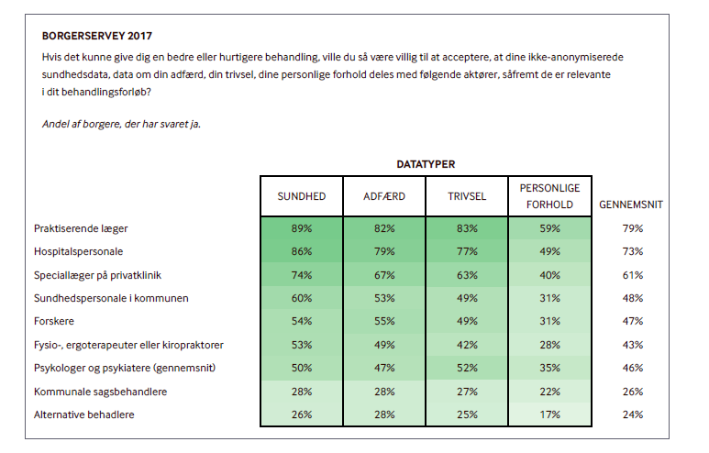
Patienter og borgere er klar
KMD, 2017

Slide 6
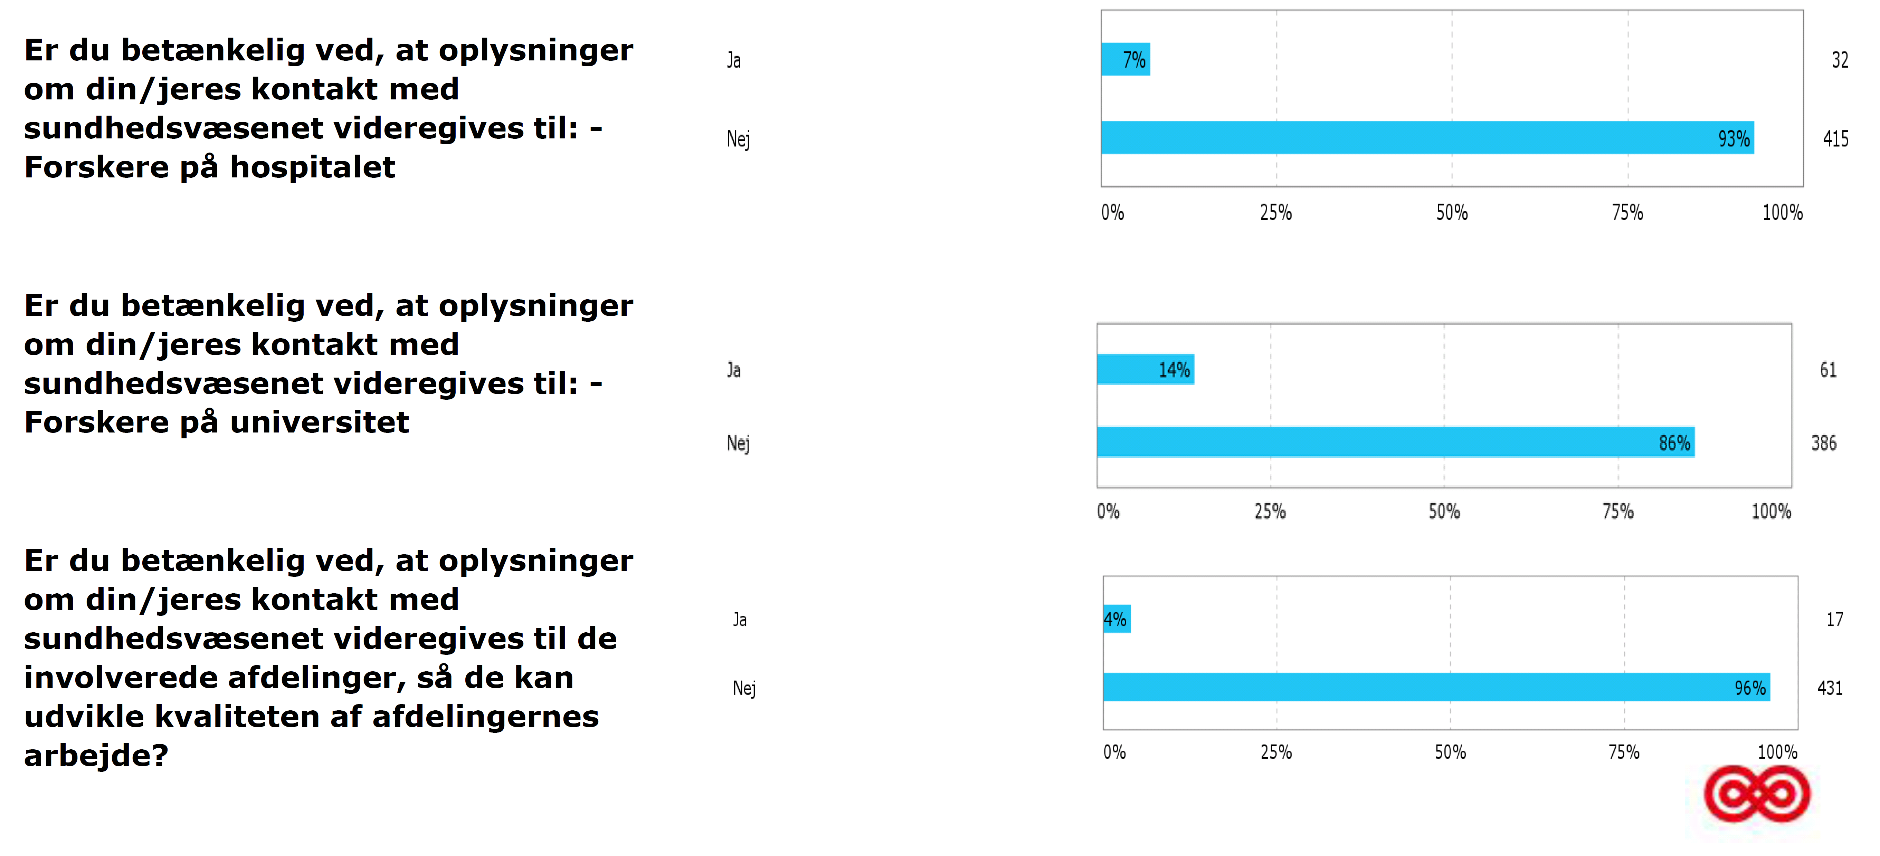
Patienter har tillid
Svar fra 446 kræftpatienter, pårørende og efterladte, 2015

Slide 7
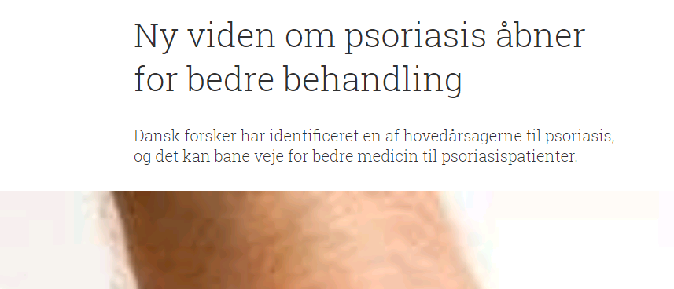
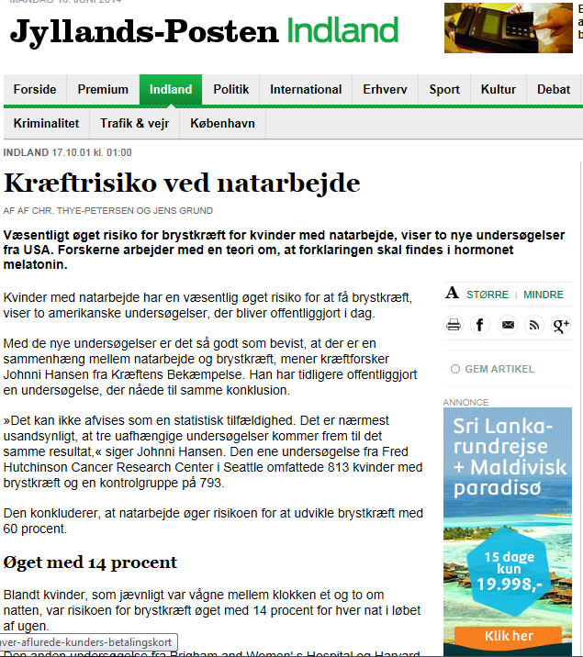
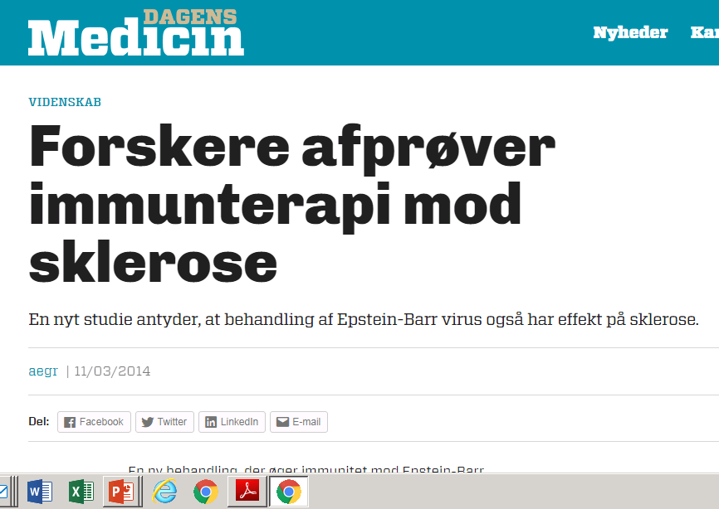
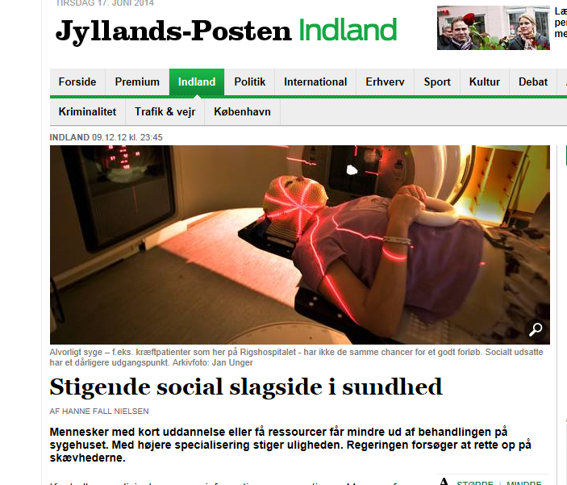
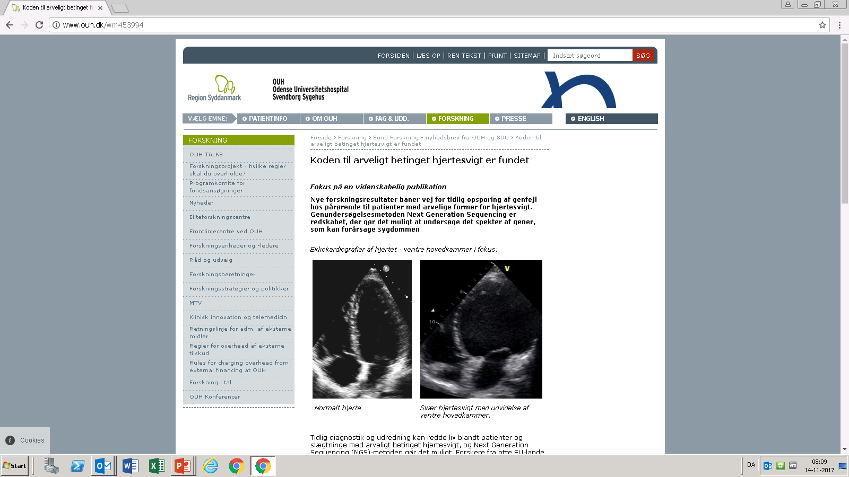
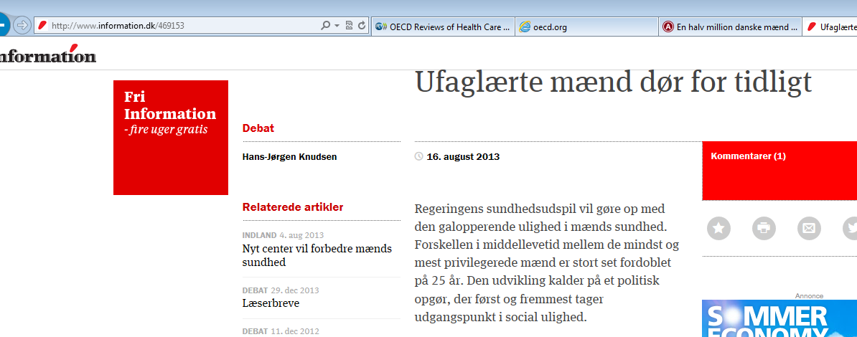
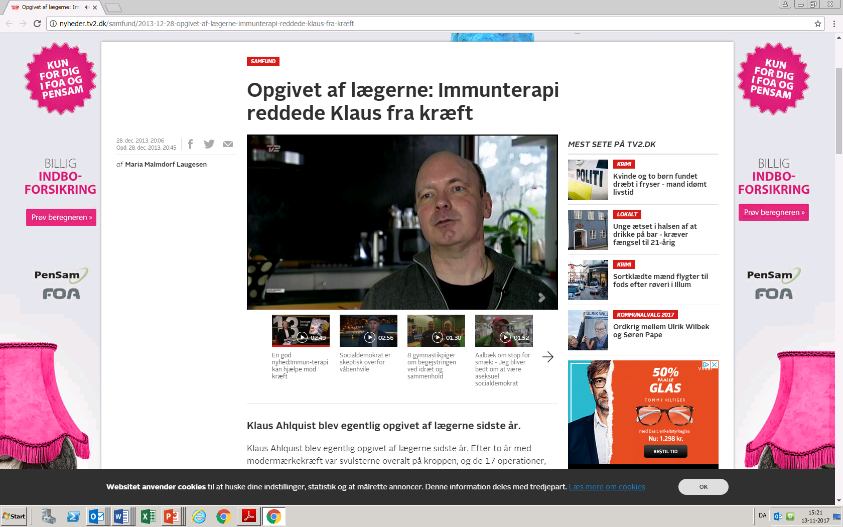
Potentiale for patienter

Slide 8
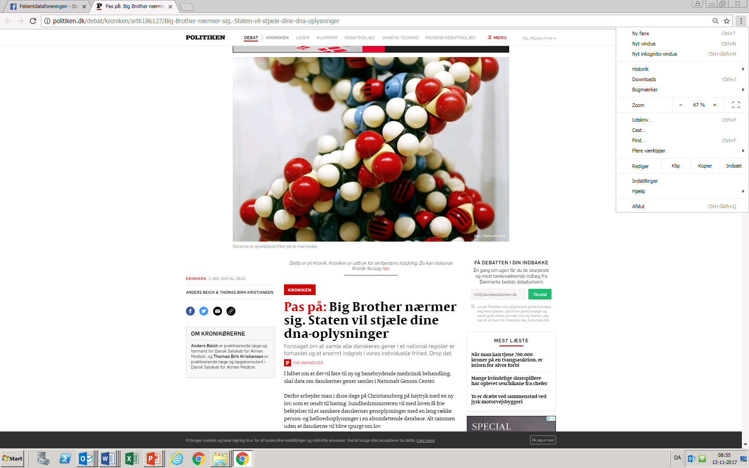

Slide 9
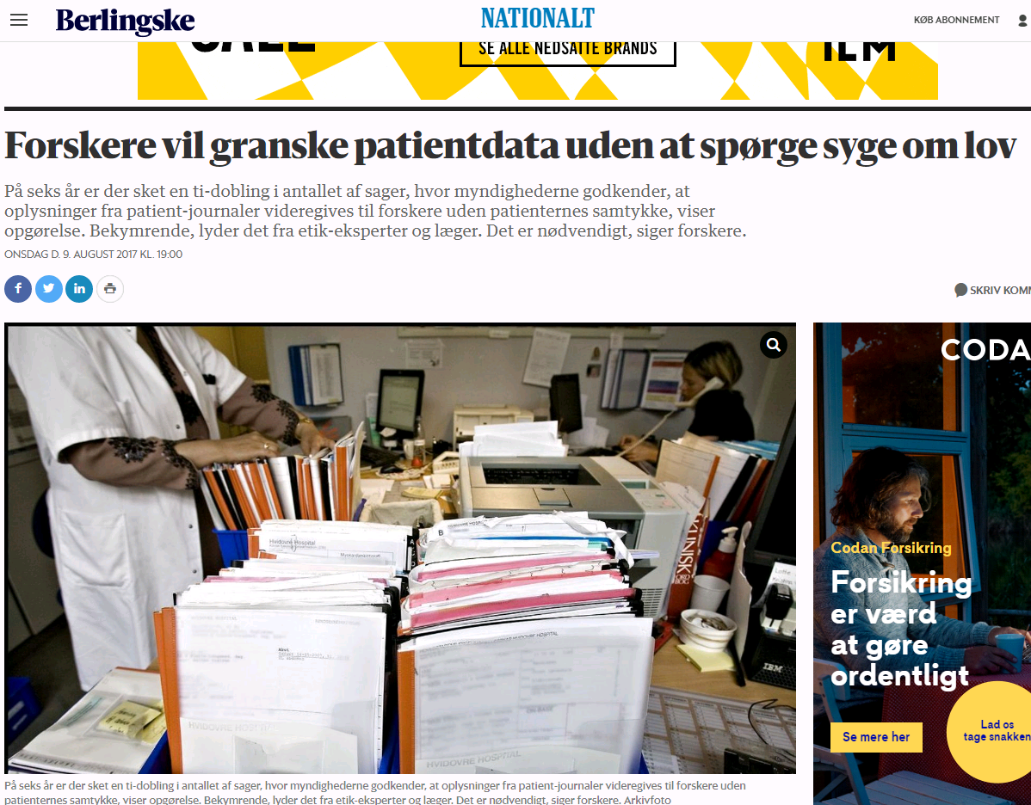

Slide 10
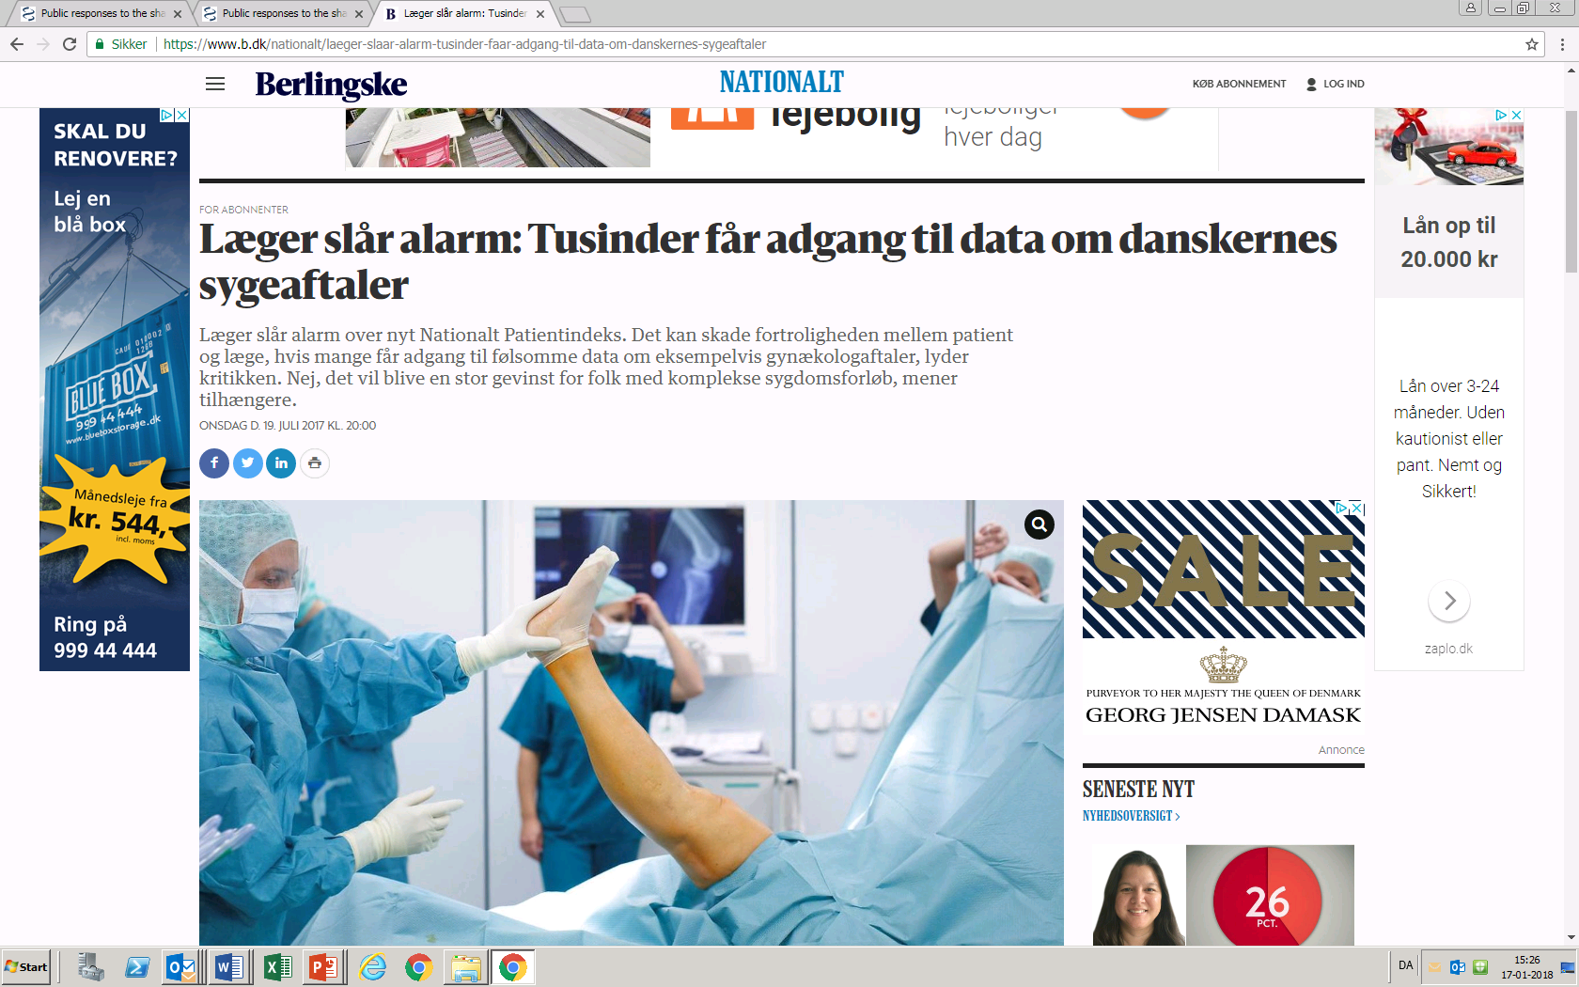

Slide 11
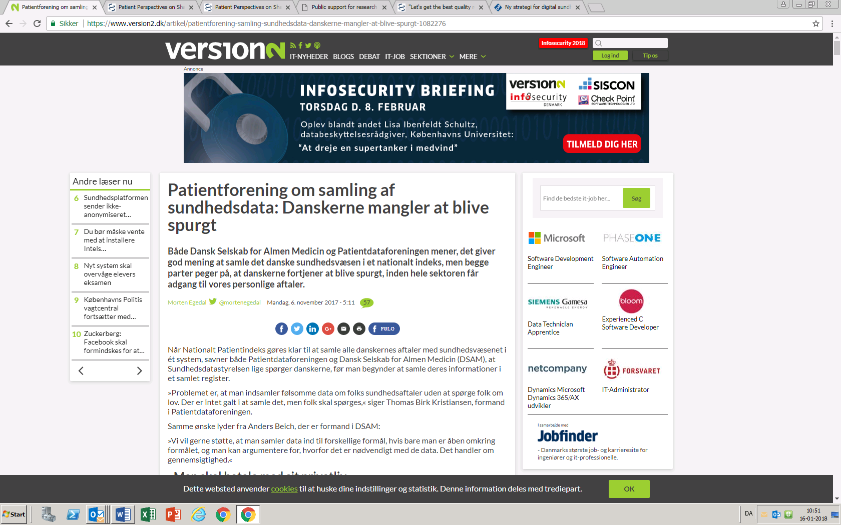

Slide 12
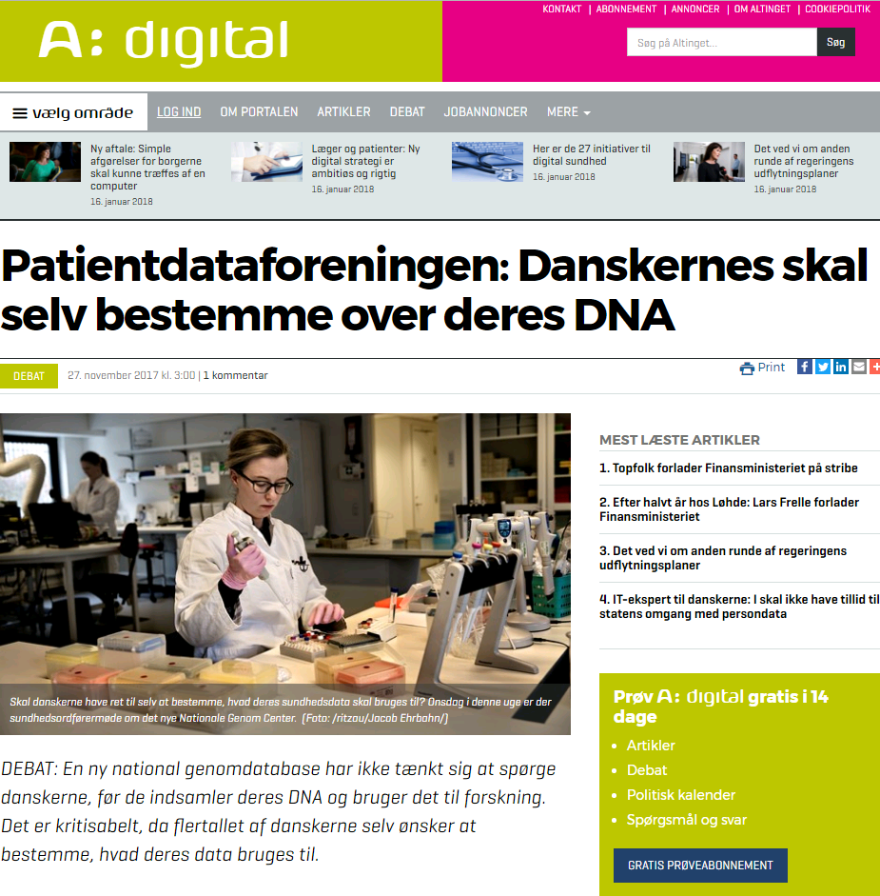

Slide 13
Dikotomi
Intet kan tilhøre to dele samtidig, men må tilhøre enten den ene eller den anden del.

Slide 14
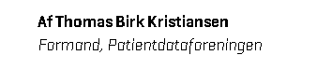
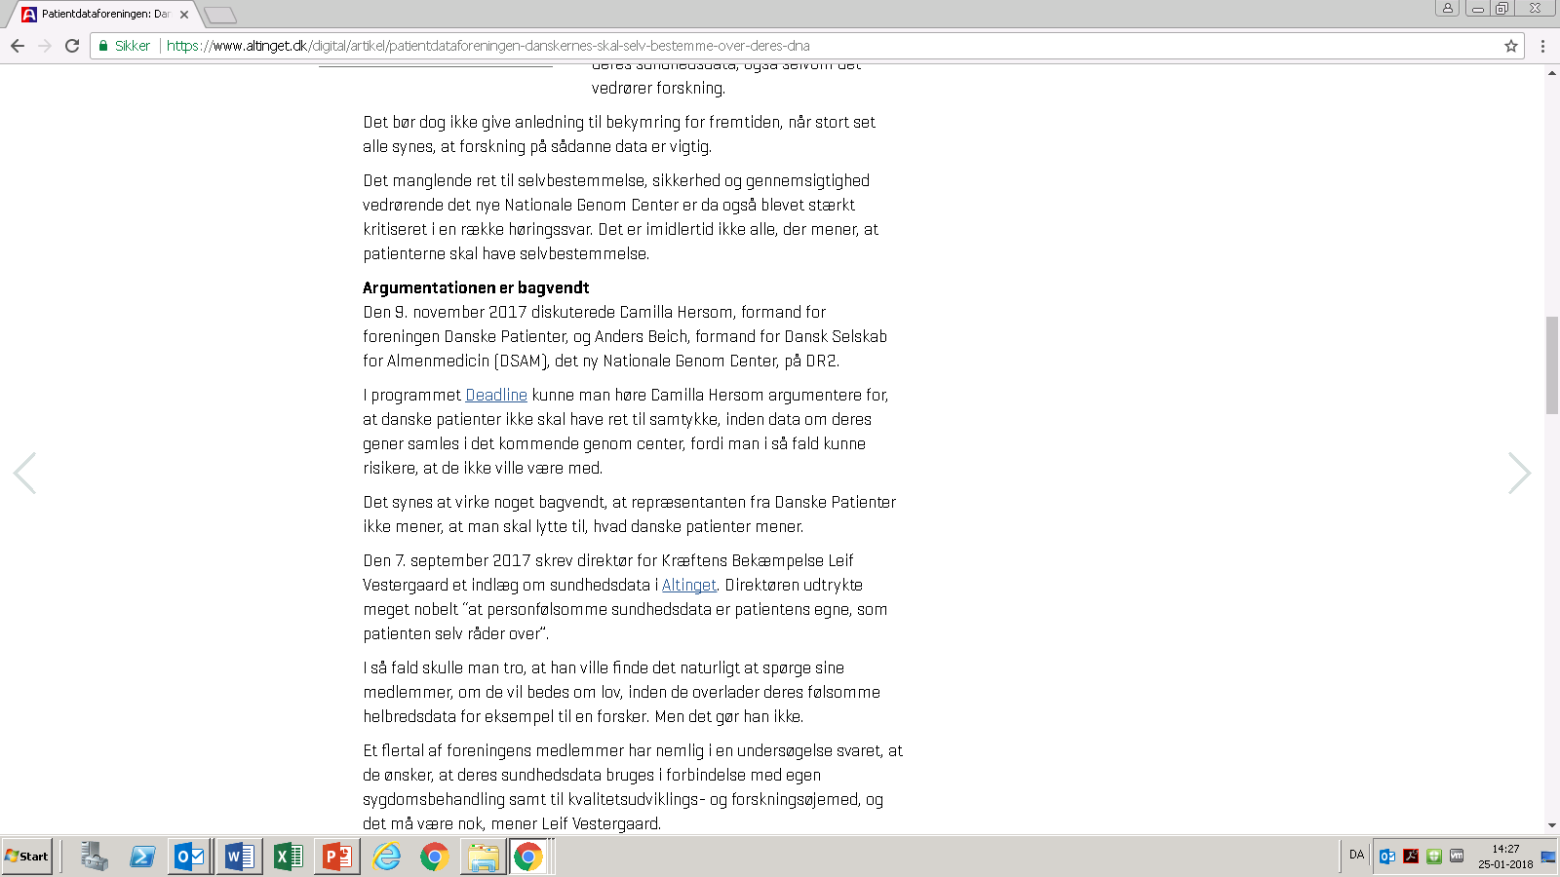
Eksempler
For registerforskning
For datadeling
For forskeren
eller
eller
eller
For selvbestemmelse
For fortrolighed
For den syge

Slide 15
Dikotomier – misvisende forenklinger
”oftest er tale om meget grove, undertiden misvisende forenklinger. I stedet for at opdele hinanden i ”dem og os”, kan vi udforske en tredje vej med elementer fra begge parter”
Torsten Thurén, Lektor i Journalistik, 2015

Slide 16
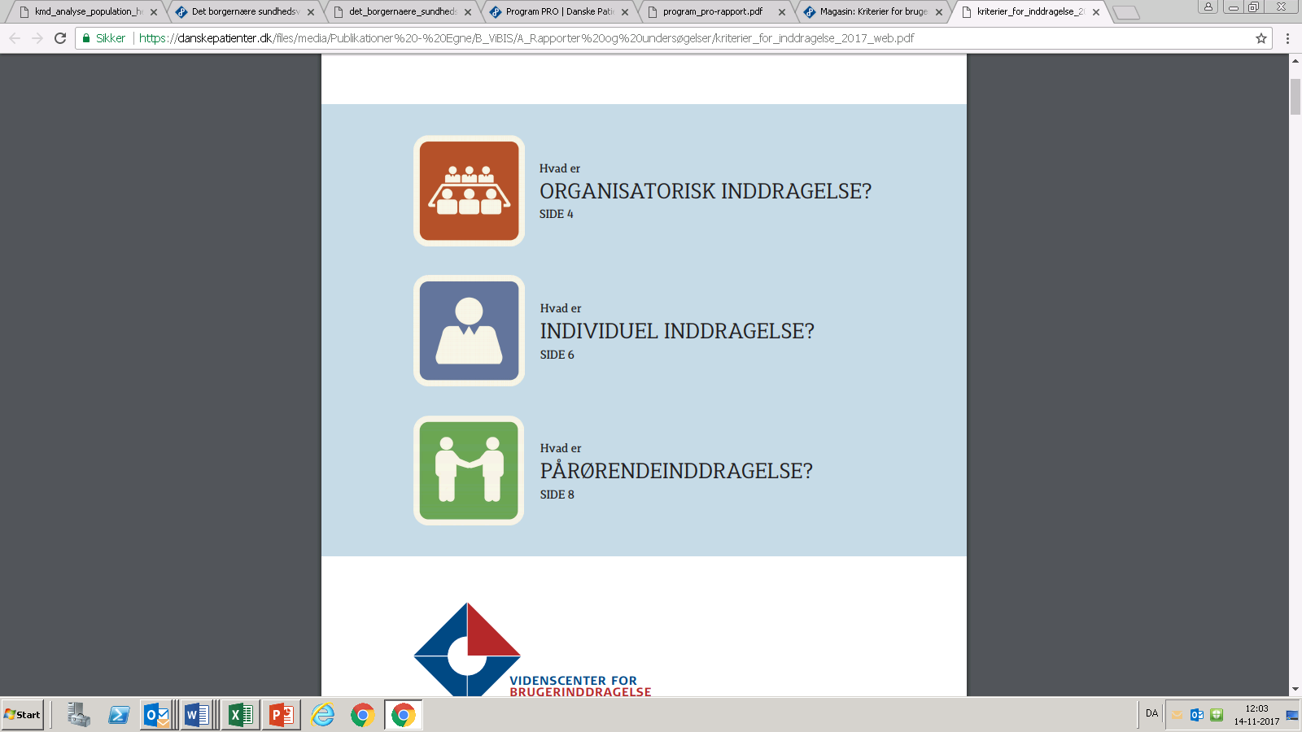
Borgerne er nuancerede
Samtykke ved sekundær anvendelse er vigtigt
Men:
  brug af data til forskning er i offentlighedens interesse (ikke brug = spild)
  individuel kontrol må ikke ske på bekostning af barrierer for forskning
  anerkender muligt selektions bias og lav deltagelse ved opt-in samtykke
  accept af opt-out i erkendelse af udfordringer og praktiske begrænsninger ved opt-in
Aitken M. Public responses to the sharing and linkage of health data for research purposes: a systematic review and thematic synthesis of qualitative studies. BMC Med Ethics. 2016; 17: 73.
2016 Nov 10. doi: 10.1186/s12910-016-0153-x

Slide 17
Problem
Unuancerede debat om selvbestemmelse og samtykke overskygger potentialer for patienter
Negativ vinkling og fokus på (få) lægers frygt risikerer at:
  Skubbe til befolkningens mistillid og frygt
  Fremme politiske beslutninger, der hæmmer forskning
Tager både tilhængere og skeptikere som gidsler

Slide 18
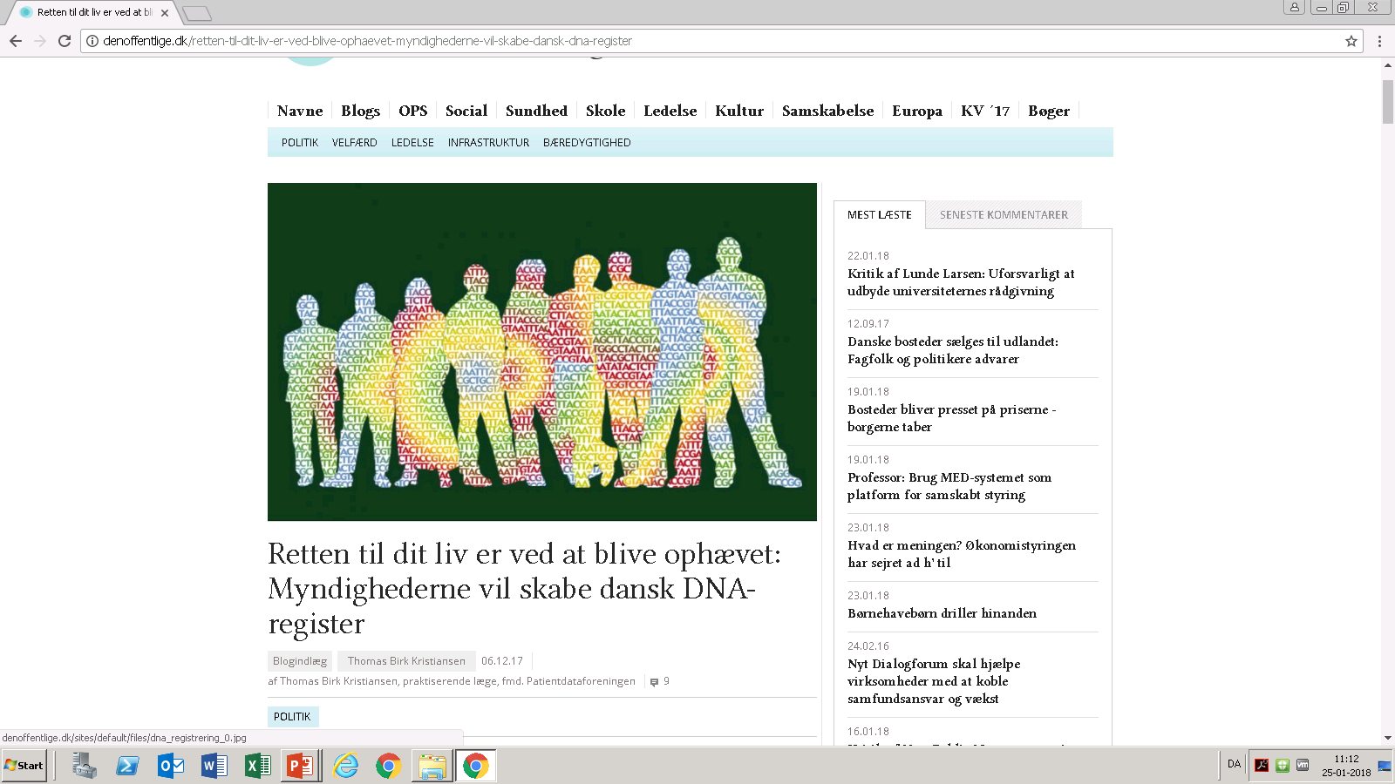
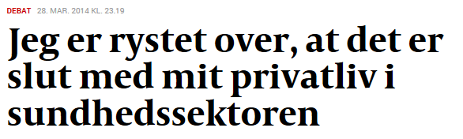
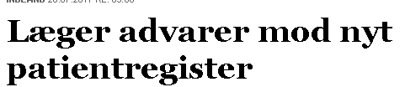
Problem
Mangel på proportioner
Mangel på nuancer
Mangel på fakta

